Slide 1
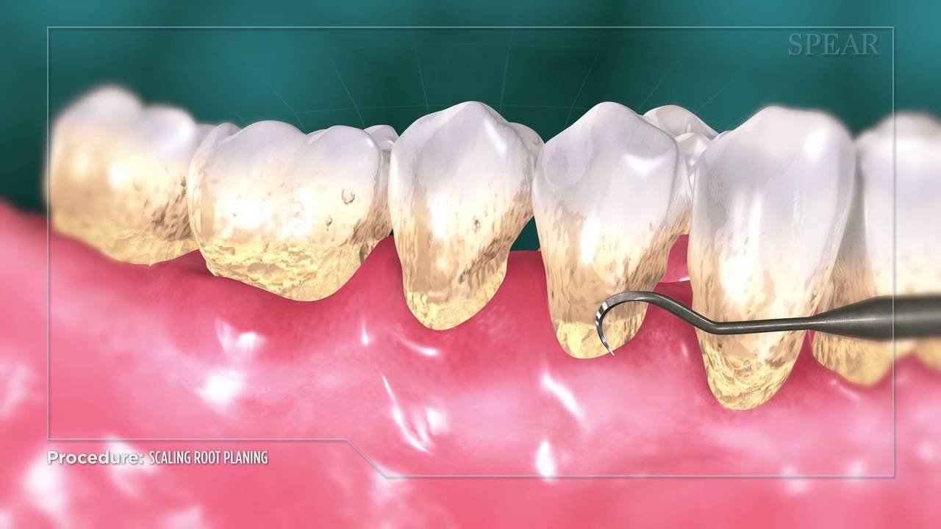
Mgr. Petra Bielczyková
Parodontologické nástroje

Slide 2
Každý nástroj je vyrobený na specifické použití v dutině ústní.
Parodontologické nástroje se rozdělují se podle účelu, na který jsou určené.
Základní dělení podle použití -vyšetřovací, odstraňující nánosy, chirurgické apod.

Slide 3
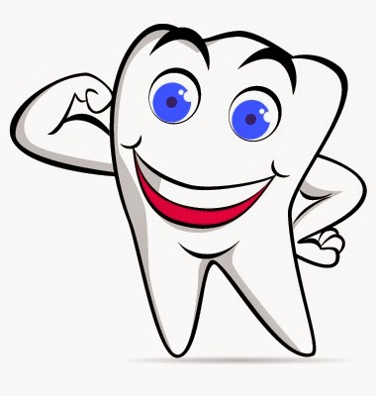
Nástroje na vyšetření parodontu a chrupu
Sonda
Stomatologické zrcátko
sonda hmatová (vyšetřovací)
Sonda parodontologická
Sonda furkační (Nabersova)
Pinzeta stomatologická

Slide 4
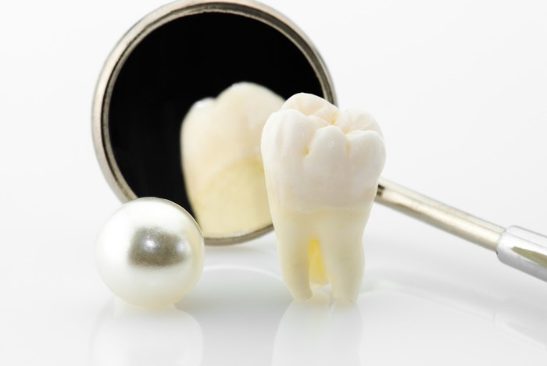
Použití ústního zrcátka
Odtažení měkkých tkání
Nepřímý pohled
Nepřímé osvětlení
Prosvícení

Slide 5
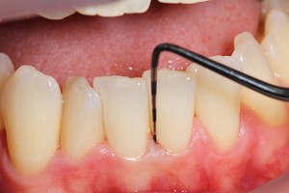
Parodontální sonda
Odlišují se šířkou ručky, materiálem, pracovní částí, kalibrováním.
Pracovní část je ukončená kuličkou, nebo má tupý konec.
Na pracovní části je milimetrové značení – kalibrování cca do 12 mm.
Nejčastěji používaná
je WHO sonda.
Práce - BEZ TLAKU.

Slide 6
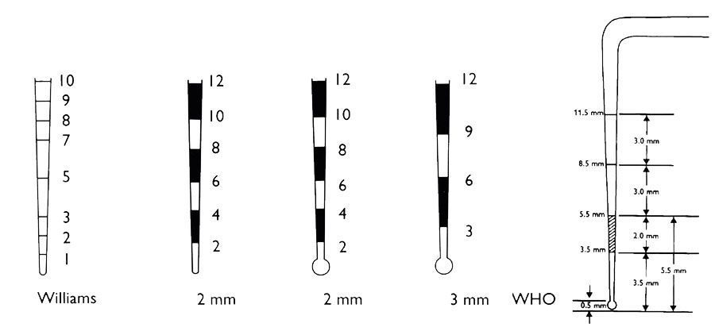
Parodontální sonda
Různé typy parodontálních sond

Slide 7
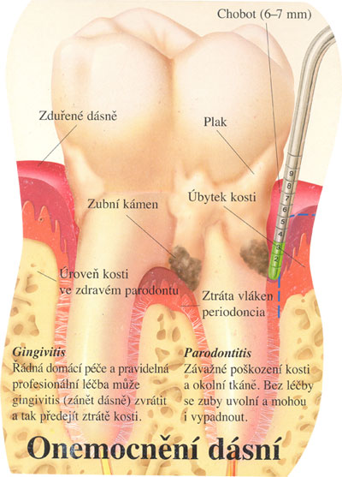
Parodontální sonda
Parodontální sondu používáme k vyšetření:
Parodontálních indexů
Subgingiválního plaku a zubního kamene
Nerovnosti na povrchu kořene
Aktivitu parodontálních kapes
Vyšetření furkací
Měříme:
Hloubku parodontálních kapes
Gingivální recesy
Šířku připojené gingivy
Horizontální měření furkací
Úroveň dentogingiválního spojení

Slide 8
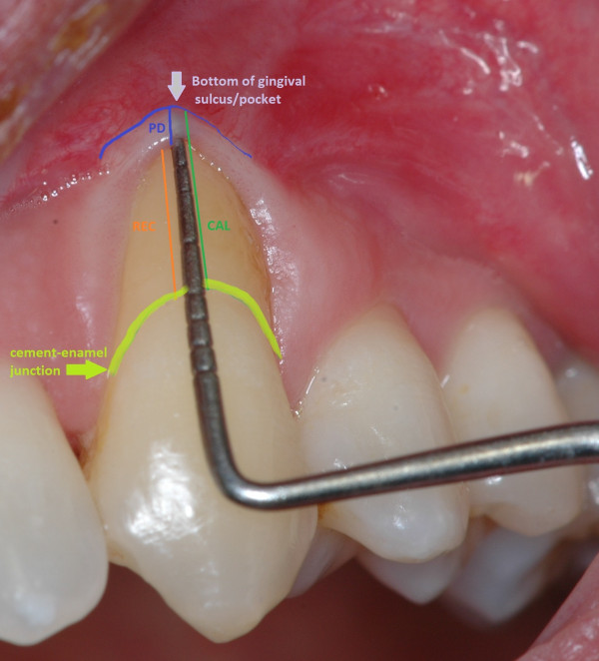
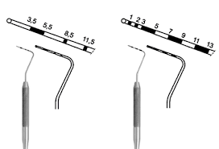
Recesus měření

Slide 9
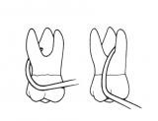
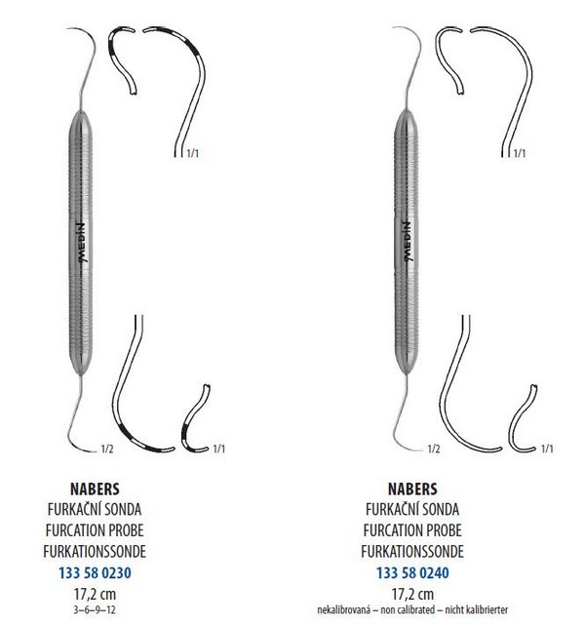
Nabersova sonda
Furkační sonda na vyšetření a měření furkací – rozvětvení kořenů
Použití:
vyšetření a lokalizace rozvětvení kořenů
na premolárech a molárech
Vyšetření hloubky rozvětvení kořenů
Měření hloubky rozvětvení kořenů
Pracovní část furkační sondy je oblá
s tupým koncem nebo s kuličkou.
Pracovní část je hladká na vyšetření
furkací, nebo kalibrovaná na měření
furkace v milimetrech.

Slide 10
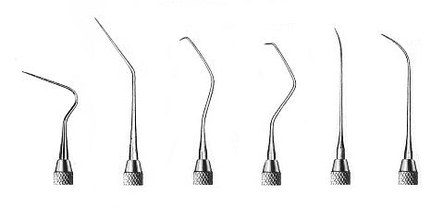
Sonda
Hmatová, nebo taktilní sonda – citlivá sonda používáme ji na vyšetření:
Převislých výplní, zubního kazu
Supra i subgingiválního kamene
Vyšetření všech nerovností
Hmatové sondy jsou tenké, pružné, mají tenký ostrý hrot.
Používají se lehce, bez tlaku
Sondy vyšetřovací... ..

Slide 11
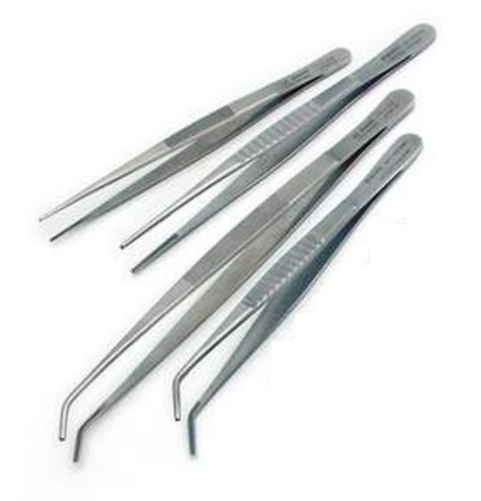
Pinzeta
Stomatologická
Pomocný nástroj k podávání gázy, vatových válečků a dalších materiálů, které jsou potřeba během ošetření.
Pinzeta má široké využití a je nedílnou součástí základního vybavení ordinace dentální hygienistky

Slide 12
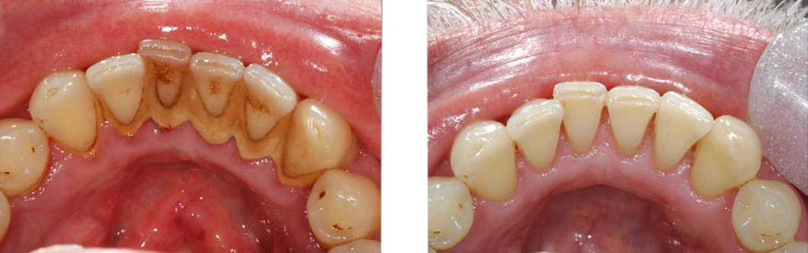
Nástroje na ošetření parodontu
Nástroje na odstranění naddásňových nánosů-supragingivální scaling.
Nástroj – škrabka , scaler

Slide 13
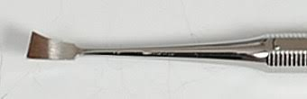
Škrabka, scaler
Oblá
Rovná
Dlátkovitá
Lomená – hoe scaler
Pilníkovitá – file scaler
Jiné..
pracovní část -čepel škrabky má tvar rovnoběžného trojúhelníku.
Skládá se ze dvou bočních a jedné přední plochy.
Boční plochy jsou pracovní -ostré, řezné a jsou v jedné rovině.
Nejsou rovnoběžné a spojují se v jednom bodě – hrot škrabky.
Lze použít max. 2 mm pod okraj dásně.
Úhel mezi boční a přední plochou v řezné hraně je 70° - 80°
Při OZK se mezi přední plochou a stěnou zubu tvoří úhel 45°- 90°

Slide 14
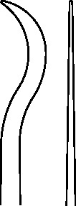
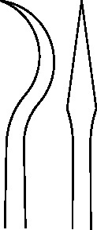
Drápek Srpek

Slide 15
Typy škrabek
Škrabka s rovným dříkem a jednou řeznou hranou – je s dříkem spojená v pravém úhlu-Jacqettova -používá se ve frontálním úseku chrupu. Distálně se používá škrabka s 2x lomeným dříkem. Pracovní úhel je vždy 60°-80°.
Mezizubní prostory zadních zubů – M23(Deppeler), škrabka 204s (Hu-Friedy)

Slide 16
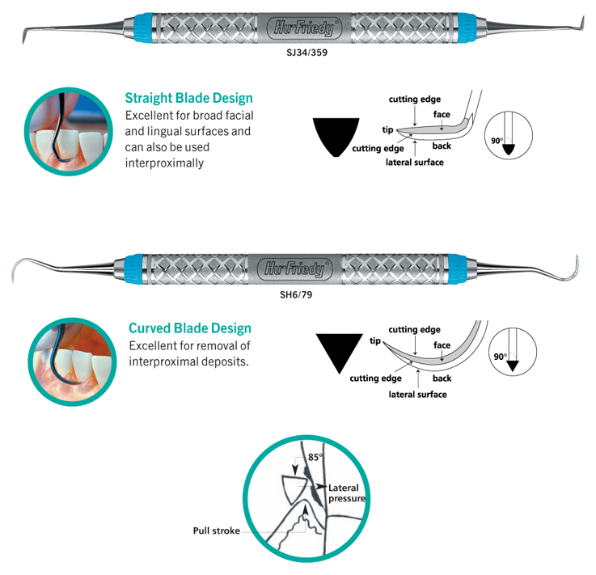

Slide 17
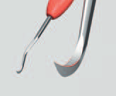
Škrabka, scaler
Kontraindikace
Povrchy korunky zubů, nad cementosklovinnou hranicí
Maximálně 2 mm pod okraj dásně
Nesmíme používat subgingiválně
Nesprávná adaptace škrabky

Slide 18

Škrabka, scaler
Shrnutí
Škrabka je určená na supragingivální scaling
Má dvě řezné hrany probíhající v jedné rovině a ostrý hrot

Slide 19
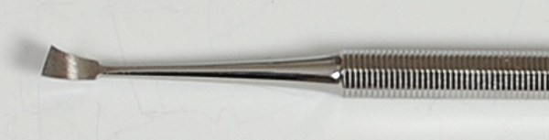
Dlátko
Použití je už méně časté. Nahradily jej ultrazvukové přístroje
Nevzniká bakteriální aerosol
Je to jediný nástroj, kterým se nepracuje tlakem a tahem, ale úderem.
Odstraňujeme velké nánosy na dolních frontálních zubech s mezerami.
Řezná hrana dlátka se přiloží ke sklovině. Pohyb je vedený horizontálně směrem do mezizubí.
Je to jednostranný, nebo oboustranný nástroj s mírně ohnutým dříkem.
Řezná hrana je rovná, pracovní část je prodloužená.
Řezná hrana tvoří k pracovní části úhel 45°

Slide 20
Motyčková škrabka
Používá se na odstraňování velkých nánosů supra i subgingiválního kamene především na vestibulárních a orálních plochách zubů. V mezizubí u zubů s mezerami.
Pracovní část má rovnou řeznou hranu.
Dřík je rovný, nebo ohnutý. Úhel hrany je 45°
Goldman -Fox – řezná hrana má téměř pravý úhel.
Orban – úhel mezi dříkem a řeznou hranou je 140° - použití subgingiválně i na plochách, kde je problém pracovat s kyretou.
Quentin – motyčka s vyklenutou řeznou hranou

Slide 21
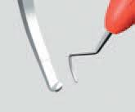
Motyčka - indikace
U pacientů, které ohrožuje infekce ze spreje, který vzniká při použití ultrazvuku
Při obrovských nánosech, kde šetří čas
Na jemnou depuraci a dokončení čištění.
Subgingivální hrubá depurace do hloubky
2 mm subgingiválně. Nástroj: Gpldman-Fox
Jemná subgingivální depurace – čištění kořene a furkací na prochách těžko přístupných kyretami. Nástroje: Orbanova motyčka, furkační kyrety podle Quetina s konvexní řeznou hranou.

Slide 22
Pilníček
Pilníček má 5 až 10 řezných hran a záda pilníčku mají oválný tvar.
Pilníček je tvarovaný tak, aby mohl být použit na všechny zubní plochy.
Je vhodný na odstraňování hrubých subgingiválních nánosů a důkladně odstraní hrubou vrstvu zubního kamene.
Podle tvaru je buď vestibulo-orální a mezio-distální.
Zubní kámen se po aplikaci pilníčku rozdrtí. Dále může být použit na vyhlazení části kořene, které jsou těžko dostupné pro kyrety, v takovémto případě se používají velmi jemné pilníčky.

Slide 23
Klinické použití pilníčku
Subgingivální scaling
Hrubá depurace – cílené rozdrcení zubního kamene s následným dočištěním kyretou.
Násroje: Orban FO 10/11, FO 12/13
Jemná depurace – na vyhlazení částí kořene, které jsou těžko dostupné pro kyretu. Použýívají se velmi jemné pilníčky.
Nástroje: HR 17, HR 18..

Slide 24
Nástroje na odstraňování poddásňových nánosů-subgingivální scaling
Ruční nástroje na odstranění subgingiválních nánosů
Kyreta univerzální
Kyreta Gracey
Kyreta Langerova
Kořenový pilníček
A jiné..

Slide 25
Dělení kyret
Univerzální, speciální, Langerové a jiné...
Podle místa určení- furkace,..
Podle typu ošetřované plochy- implantáty,..
Podle výkonu- chirurgie,..
Podle struktury dříku- mini five, alter five...
-standardní, rigidní, atraumatické, furkační, profylaktické, finirující, chirurgické, implantologické, alter five, mini five..

Slide 26
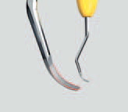
Univerzální kyreta
Oboustranný párový nástroj, který je určený pro všechny plochy všech zubů.
Mezi přední plochou čepele a prvním dříkem je úhel 90°
Univerzální kyreta má dvě ostré pracovní řezné hrany, obě jsou pracovní a mají stejnou délku.
Čepel je ohnutá v jedné rovině.
Hrot čepele je oblý.
Univerzální kyreta se používá na odstraňování supragingiválních i subgingiválních nánosů.

Slide 27
Graceyho kyrety
Jsou určeny pro jednotlivé zuby a jejich povrchy.
Tyto kyrety byly vyvinuty roku 1930 a od té doby jsou stále velmi často využívány.
Graceyho kyreta má dvě řezné hrany, ale pouze jedna je ostrá - pracovní.
Obě řezné hrany mají různou délku a neprobíhají v jedné rovině.
Čepel je ohnutá ve dvou rovinách, hrot čepele je oblý a může připomínat tvar lžíce. Mezi přední plochou čepele a prvním dříkem je úhel 60°-70°
Využívají se na odstraňování subgingiválního zubního kamene a k hlazení kořene.
Jednotlivé kyrety jsou rozlišeny barvami nebo čísly, podle toho, která plocha zubu má být kyretou ošetřena.

Slide 28
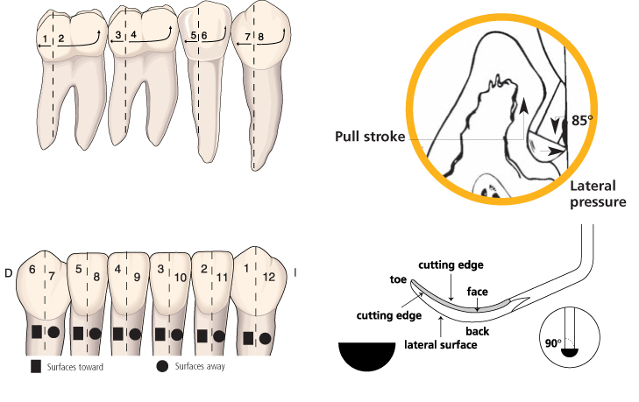
Graceyho kyrety

Slide 29
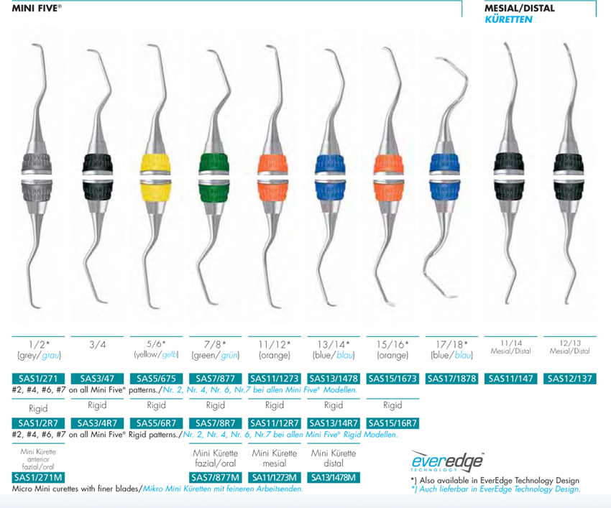
Graceyho kyrety

Slide 30
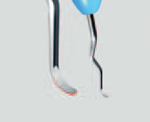
Graceyho kyrety
Platí:
Jedna řezná plocha je určená pro určitou plochu
Terminální dřík je paralelní, rovnoběžný s ošetřovanou plochou zubu
Řezná hrana je nakloněná k ošetřované ploše kořene zubu v úhlu 60 – 80 stupňů.
Čepel se dotýká ošetřované plochy přední třetinou řezné hrany
Nové typy Graceyho kyret
Alter five – mají o 3 mm delší první dřík
Mini five – mají o 3 mm delší první dřík a o 50% kratší pracovní část

Slide 31
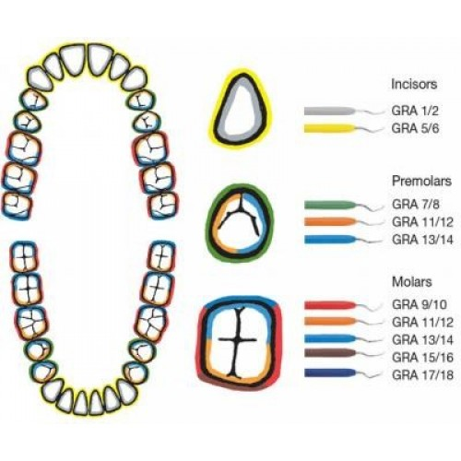

Slide 32
Implantologické kyrety
Na odstranění zubního kamene z povrchu implantátu – plastové, titanové.
Na vyšetření povrchu implantátu a jejich okolí se doporučují titanové nebo plastové parosondy.
Nedochází tak k výměně iontů, k efektu galvanického dráždění.
Stejná tvrdost nástroje a implantátu zabrání povrchovému poškození.

Slide 33
Atraumatické kyrety
Mají více otevřený úhel pracovní části, což zabezpečí jejich lepší adaptaci v hlubší kapse
Účelnější ohnutí a prodloužení prvního dříku zabezpečí jejich lepší průnik do hlubších parokapes v distálním úseku a lepší adaptaci k povrchu kořene zubu.

Slide 34
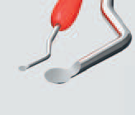
Furkační kyrety
Používají se na dočištění furkací po odstranění nánosů ultrazvukovými přístroji.
Do hloubky parokapsy 6 mm.
Používají se motyčky podle Quetina
Jemná subgingivální depurace na plochách těžko dostupných kyretami.

Slide 35
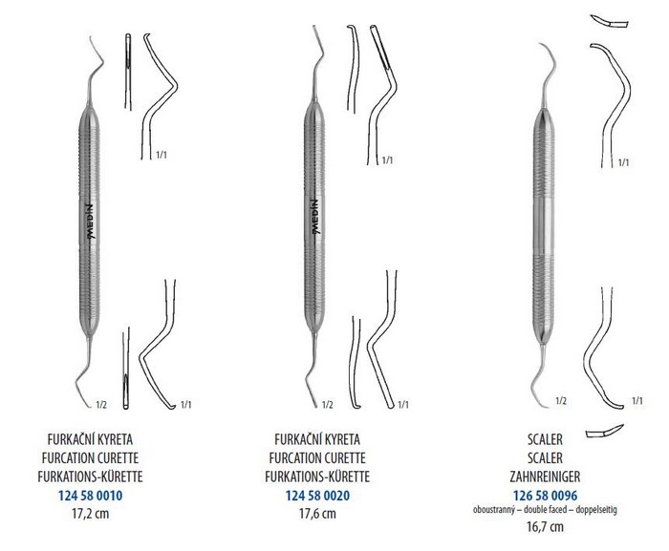
Furkační kyrety

Slide 36
Langerovy kyrety
Jsou hybridní, nebo smíšené kyrety.
Slučují vlastnosti univerzálních a Graceyho kyret.
Dřík je jako u Graceyho kyret a čepel jako u univerzálních kyret.
Pracovní jsou obě řezné hrany.
Jsou indikované na subgingivální hrubý i jemný scaling.
Každá Langerova kyreta má čtyři modifikace- standardní, rigidní typ, alter five a mini five.

Slide 37
Langerovy kyrety
Nejčastěji používané:
1/2 (1MY2) distální zuby v dolní čelisti
3/4 (3MY4) distální zuby v horní čelisti
5/6 (GE 22) frontální zuby
Modifikované LK
Alter five – dřík o 3 mm delší
Mini five – řezná hrana zmenšená o 2 mm. Úzké parokapsy a furkace

Slide 38
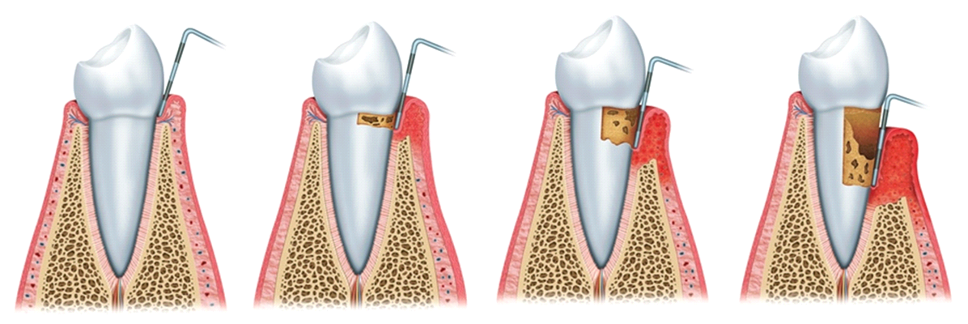
Parodontologické indexy

Slide 39
Utrazvuky
Soniflex
Piezon Master
Newtron

Slide 40
Ultrazvukové koncovky

Slide 41
Ultrazvukové koncovky

Slide 42
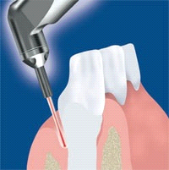
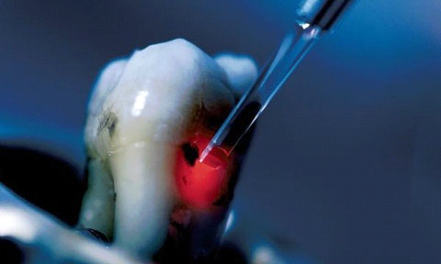
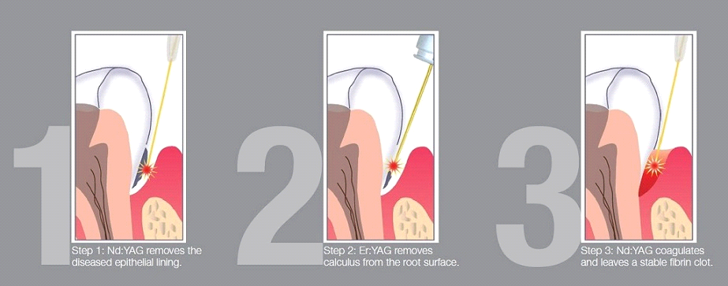
Lasery

Slide 43
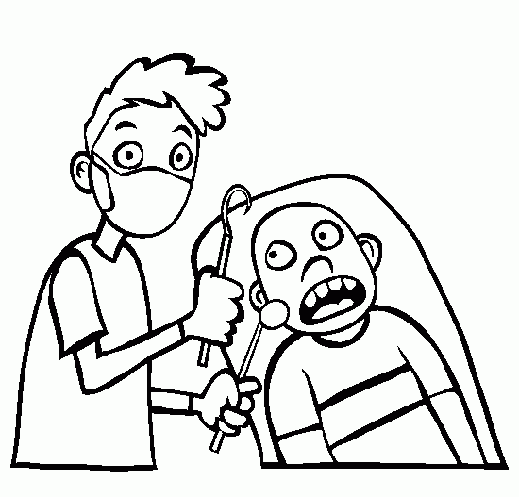
Děkuji za pozornost

